Slide 1
product market fit|análise de cohort

Slide 2
product market fit| pergunta
onde devemos alocar o investimento?
product market fit
análise de cohort

Slide 3
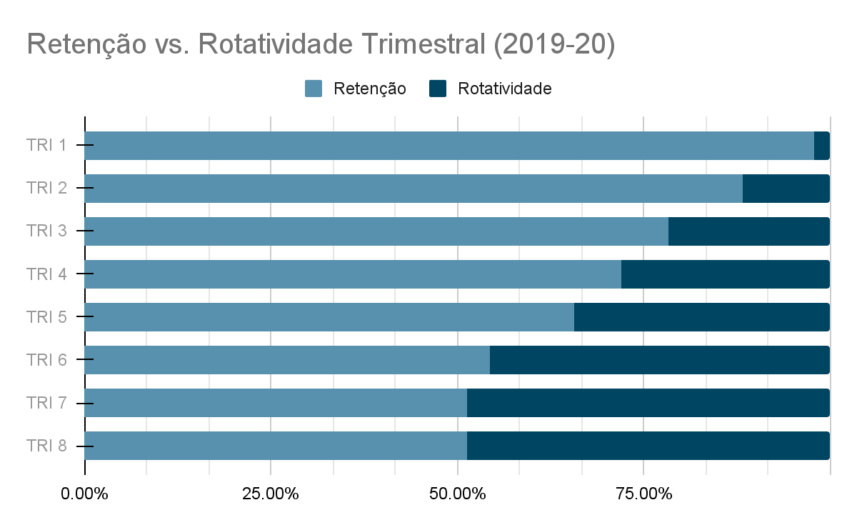
resultados| retenção x rotatividade tri

Slide 4
resultados| retenção por trimestre
Porcentagem de Retenção de Clientes por Trimestre
Trimestre | Novos Clientes | TRI 1 | TRI 2 | TRI 3 | TRI 4 | TRI 5 | TRI 6 | TRI 7 | TRI 8
2019-T1 | 37 | 97.30% | 89.19% | 81.08% | 72.97% | 70.27% | 59.46% | 54.05% | 51.35%
2019-T2 | 39 | 97.44% | 84.62% | 76.92% | 66.67% | 58.97% | 51.28% | 48.72%
2019-T3 | 23 | 95.65% | 91.30% | 73.91% | 69.57% | 56.52% | 52.17%
2019-T4 | 34 | 100.00% | 97.06% | 88.24% | 85.29% | 76.47%
2020-T1 | 43 | 97.67% | 86.05% | 76.74% | 65.12%
2020-T2 | 63 | 96.83% | 84.13% | 73.02%
2020-T3 | 53 | 98.11% | 84.91%
2020-T4 | 38 | 100.00%
Total | 330 | 97.87% | 88.18% | 78.32% | 71.92% | 65.56% | 54.31% | 51.39% | 51.35%

Slide 5
resultados| rotatividade por trimestre
Porcentagem de Rotatividade de Clientes por Trimestre
Trimestre | Novos Clientes | TRI 1 | TRI 2 | TRI 3 | TRI 4 | TRI 5 | TRI 6 | TRI 7 | TRI 8
2019-T1 | 37 | 2.70% | 10.81% | 18.92% | 27.03% | 29.73% | 40.54% | 45.95% | 48.65%
2019-T2 | 39 | 2.56% | 15.38% | 23.08% | 33.33% | 41.03% | 48.72% | 51.28%
2019-T3 | 23 | 4.35% | 8.70% | 26.09% | 30.43% | 43.48% | 47.83%
2019-T4 | 34 | 0.00% | 2.94% | 11.76% | 14.71% | 23.53%
2020-T1 | 43 | 2.33% | 13.95% | 23.26% | 34.88%
2020-T2 | 63 | 3.17% | 15.87% | 26.98%
2020-T3 | 53 | 1.89% | 15.09%
2020-T4 | 38 | 0.00%
Total | 330 | 2.13% | 11.82% | 21.68% | 28.08% | 34.44% | 45.69% | 48.61% | 48.65%

Slide 6
resultados| rotatividade por trimestre
Porcentagem de Rotatividade de Clientes por Trimestre
Trimestre | Novos Clientes | TRI 1 | TRI 2 | TRI 3 | TRI 4 | TRI 5 | TRI 6 | TRI 7 | TRI 8 | Total por TRI
2019-T1 | 37 | 2.70% | 10.81% | 18.92% | 27.03% | 29.73% | 40.54% | 45.95% | 48.65% | 28.04%
2019-T2 | 39 | 2.56% | 15.38% | 23.08% | 33.33% | 41.03% | 48.72% | 51.28% |  | 30.77%
2019-T3 | 23 | 4.35% | 8.70% | 26.09% | 30.43% | 43.48% | 47.83% |  |  | 26.81%
2019-T4 | 34 | 0.00% | 2.94% | 11.76% | 14.71% | 23.53% |  |  |  | 10.59%
2020-T1 | 43 | 2.33% | 13.95% | 23.26% | 34.88% |  |  |  |  | 18.60%
2020-T2 | 63 | 3.17% | 15.87% | 26.98% |  |  |  |  |  | 15.34%
2020-T3 | 53 | 1.89% | 15.09% |  |  |  |  |  |  | 8.49%
2020-T4 | 38 | 0.00% |  |  |  |  |  |  |  | 0.00%
Total | 330 | 2.13% | 11.82% | 21.68% | 28.08% | 34.44% | 45.69% | 48.61% | 48.65%

Slide 7
considerações| PMF
tri | taxa de rotatividade em 12, 18 e 24 muito altas
alocar o investimento em melhorias para o produto

Slide 8
obrigada| ligia dona

Slide 9
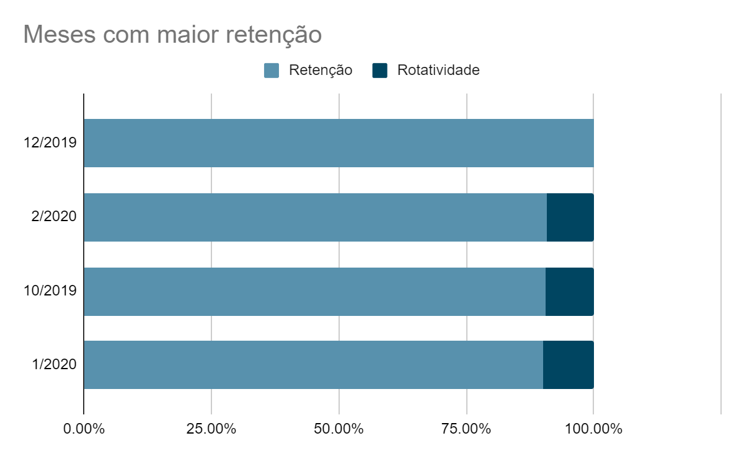
resultados| retenção x rotatividade mês
Ir para a planilha.

